Slide 1
효율적 자본시장선 구현
조 :

Slide 2
Contents
효율적 투자선 및 자본 시장선
데이터 선택
분석 방법
분석 결과 1
분석 결과 2

Slide 3
Theorem
데이터 선택
분석 방법
분석 결과 1
분석 결과 2
Theorem
효율적 투자선 및 자본 시장선 설명

Slide 4
Theorem
데이터 선택
분석 방법
분석 결과 1
분석 결과 2
데이터 선택
선택한 데이터 소개
데이터 개요
데이터 기간
데이터 특징
데이터 출처 등

Slide 5
Theorem
데이터 선택
분석 방법
분석 결과 1
분석 결과 2
분석 방법
데이터 분석 방법 소개
사용한 툴과 코드 소개

Slide 6
Theorem
데이터 선택
분석 방법
분석 결과 1
분석 결과 2
분석 결과 1
포트폴리오 시뮬레이션 및 최적화 결과 해석
시뮬레이션 결과 시각화
포트폴리오 최적화를 통한 최대 샤프지수, 최소 변동성에 해당하는 가중치, 수익률, 변동성 샤프지수 제시
예시
 | 샤프 지수 최대화 | 최소 변동성
비중
수익률
변동성
샤프 지수

Slide 7
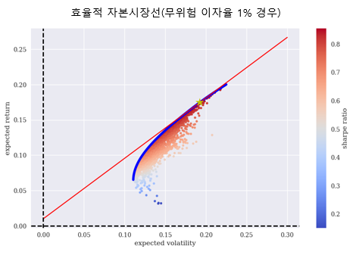
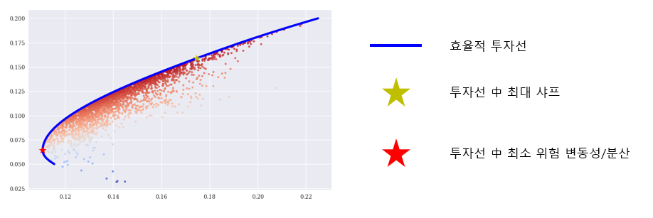
Theorem
데이터 선택
분석 방법
분석 결과 1
분석 결과 2
분석 결과 2
효율적 투자선 및 자본 시장선 해석
효율적 투자선 및 자본 시장선 시각화(최대 샤프지수, 최소 변동성 포트폴리오, 최적의 포트폴리오 또한 그래프에 표기)
결과에 대한 해석
예시

